Slide 1

Herzlich Willkommen!
Institut für Kern- und Teilchenphysik TU Dresden

Slide 2
Tagesablauf
09:10 – 10:10 Vortrag
10:10 – 10:30 Pause
10:30 – 11:30 Vortrag
11:30 – 12:45 Pause
12:45 – 15:10 Messung mit ATLAS Daten
15:10 – 15:30 Pause
15:30 – 15:40 Grußwort Teilchenphysiker M. Kobel
15:30 – 15:50 Vorstellung Netzwerk Teilchenwelt
16:00 – 17:00 Videokonferenz mit CERN
17:00 Ausgabe Teilnahmezertifikate
REC/B214
Mensa
Siedepunkt
BIO/E04
PC-Pool
REC/B214

Slide 3
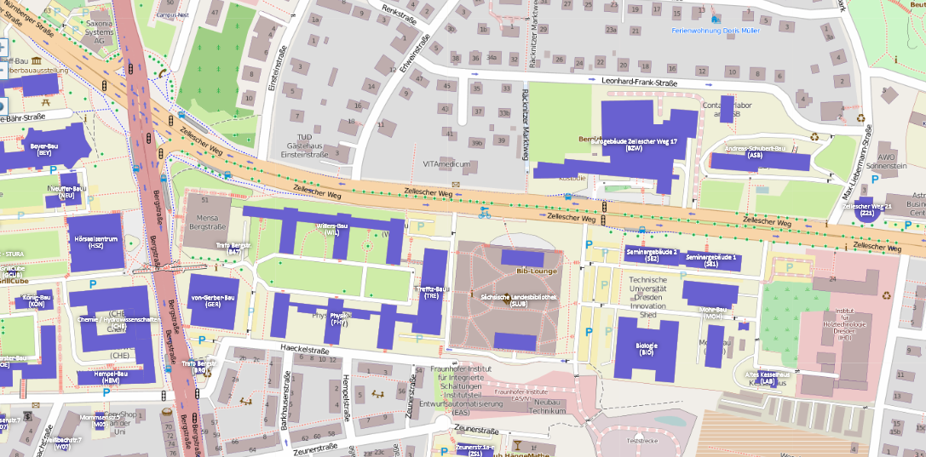
Mensa
Siedepunkt
Hauptbahnhof Dresden
REC/B214
BIO/E04
PC-Pool

Slide 4
Weitere Infos
Alle Vorträge von heute auf: https://indico.cern.ch/event/1486314/timetable/
Erstattungsanträge für Fahrtkosten
Bild- und Tonaufnahmen
Mensa Siedepunkt

Slide 5
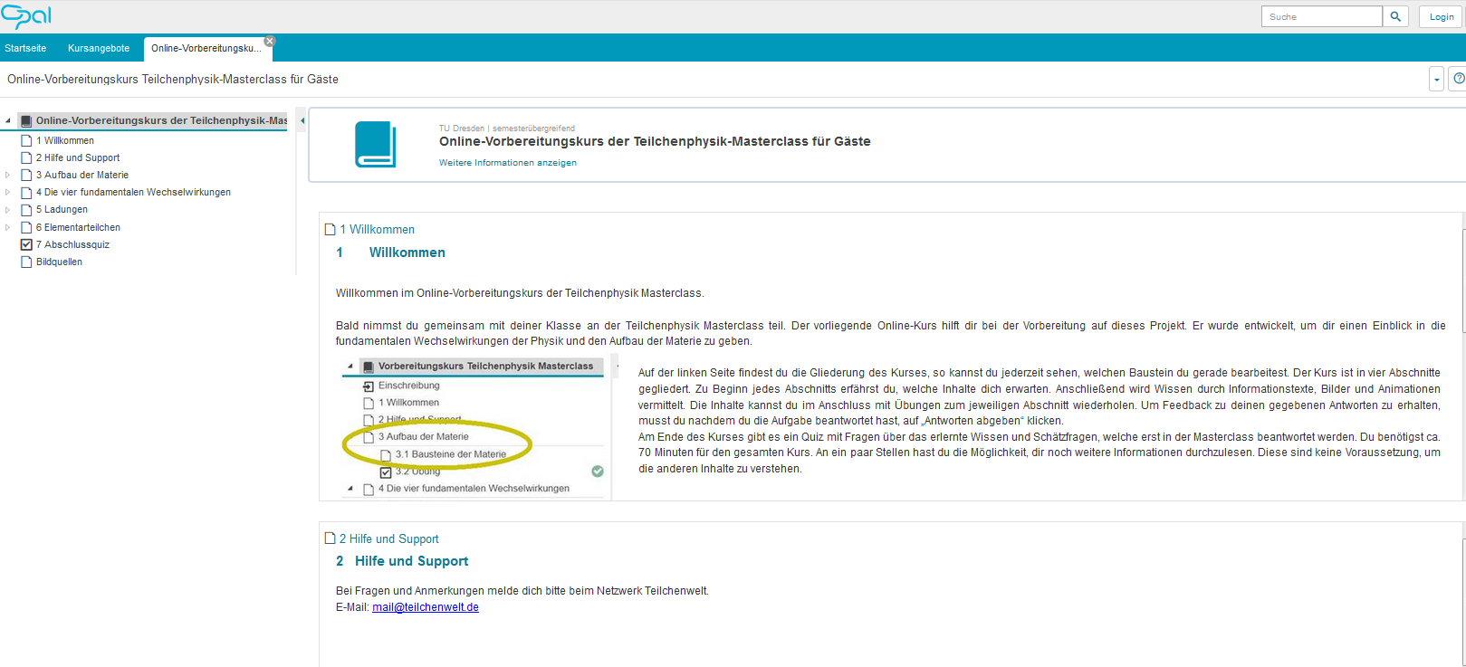

Slide 6
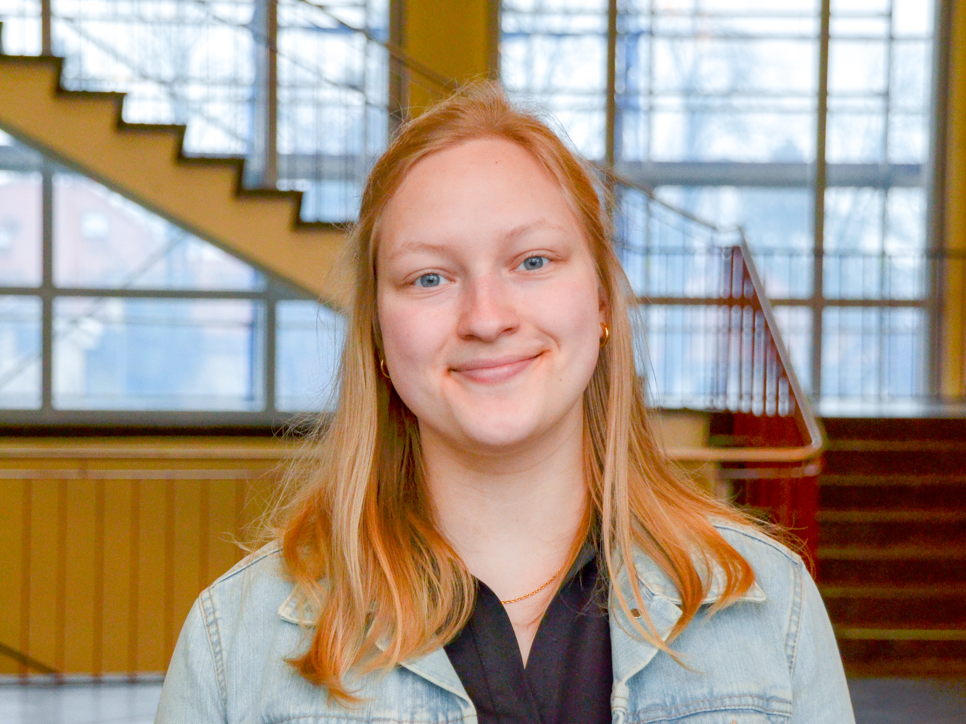
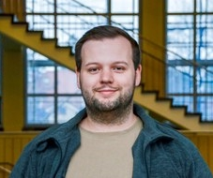
UNSERE FORSCHER:INNEN
Maren Bühring
Erik Bachmann

